Slide 1
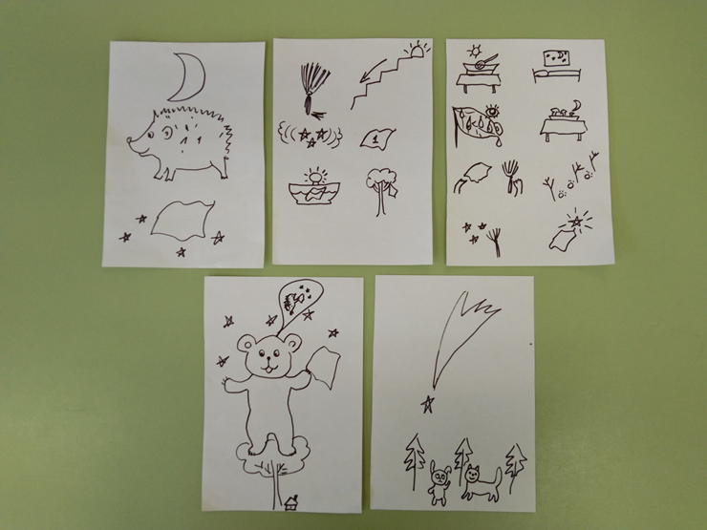
Развитие речи
Повторение описательного рассказа
ПО МНЕМОТАБЛИЦЕ
Задачи:
активизировать словарь по теме;
развивать память, внимание, мышление;
Способствовать развитию связного высказывания;
Способствовать использованию помощи в виде мнемотаблицы

Slide 2
15. 02.2021.

